Slide 1

Разработка мобильного приложения chorded♪
Выполнил студент 409ИС-22
Тарубарин Илья

Slide 2
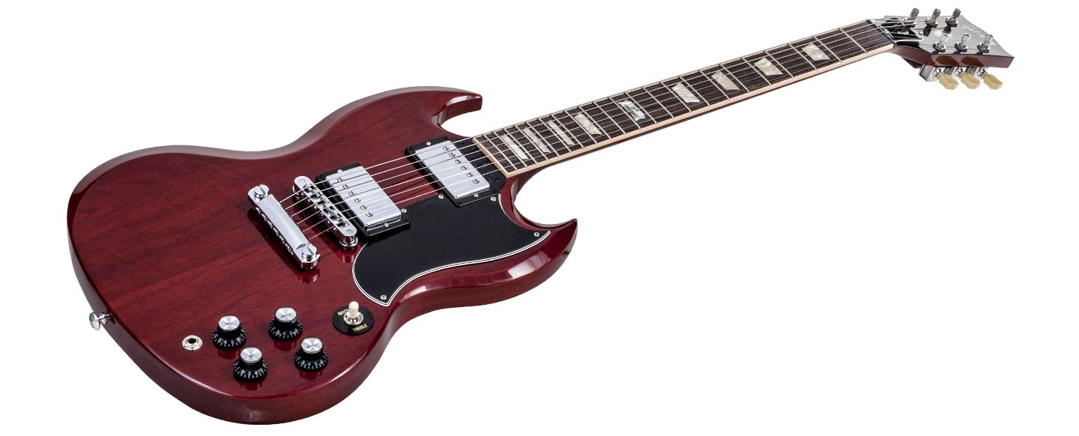
Актуальность проекта
Обучение игре на гитаре требует регулярной практики
Новичкам сложно:
  запомнить аккорды
  подобрать подходящие песни
  отслеживать свой прогресс
Большинство существующих приложений:
  перегружены функционалом
  ориентированы на платную подписку
Chorded решает эти проблемы за счёт простого и наглядного подхода.

Slide 3
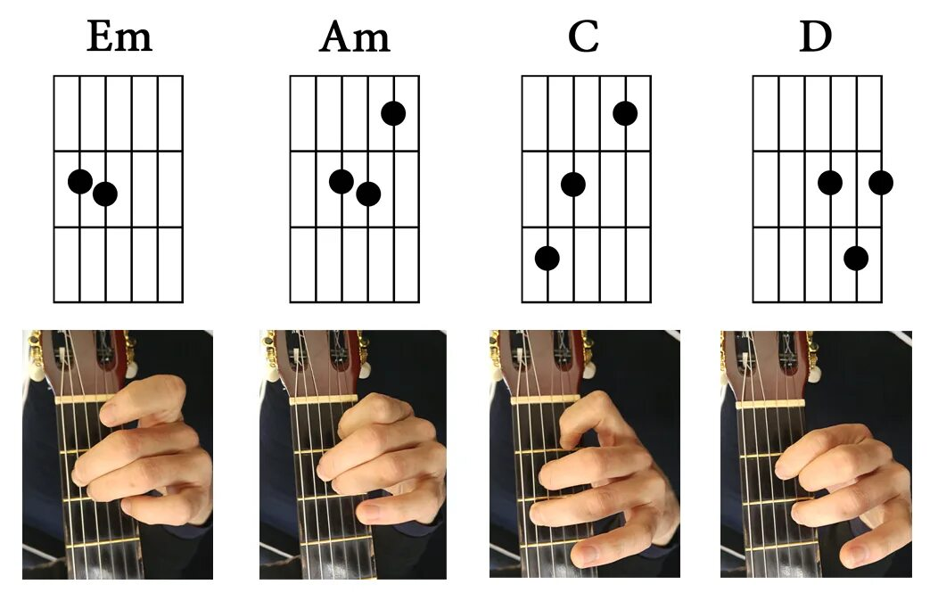
Цель и задачи проекта
Цель:
Создать мобильное приложение для улучшения навыков гитариста и поиска подходящих по сложности песен для гитаристов,.
Задачи:
Реализовать каталог аккордов с визуализацией
Реализовать каталог песен с аккордами
Реализовать систему поиска и рекомендаций
Обеспечить хранение прогресса пользователя
Реализовать гостевой и авторизованный режимы
Интегрировать базу данных и облачное хранилище

Slide 4
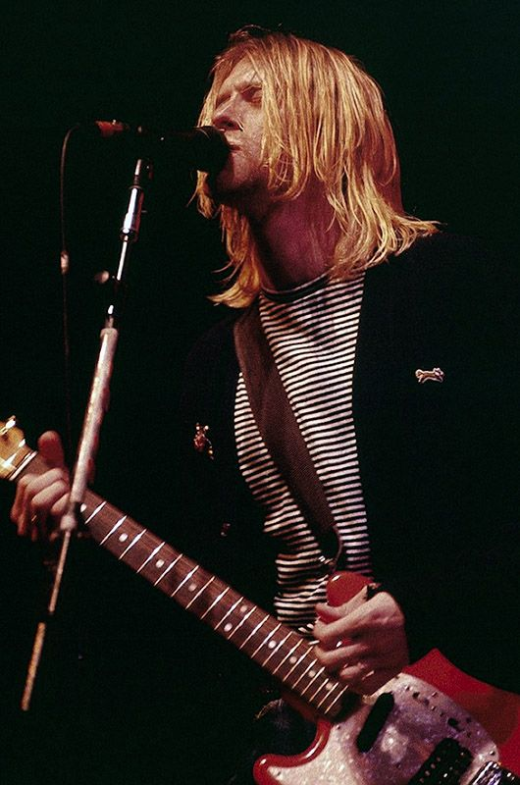
На кого рассчитано?
Приложение предназначено как для начинающих гитаристов, так и для более продвинутых. Каждый найдёт применение!

Slide 5
Основной функционал приложения
Регистрация и авторизация пользователя
Гостевой режим
Просмотр списка аккордов
Просмотр информации об аккорде
Просмотр списка песен
Экран песни:
  список аккордов
  текст песни (ChordPro)
  воспроизведение аудио
Отметка изученных аккордов и песен
Умный поиск по песням
Система рекомендаций
Сохранение прогресса пользователя

Slide 6
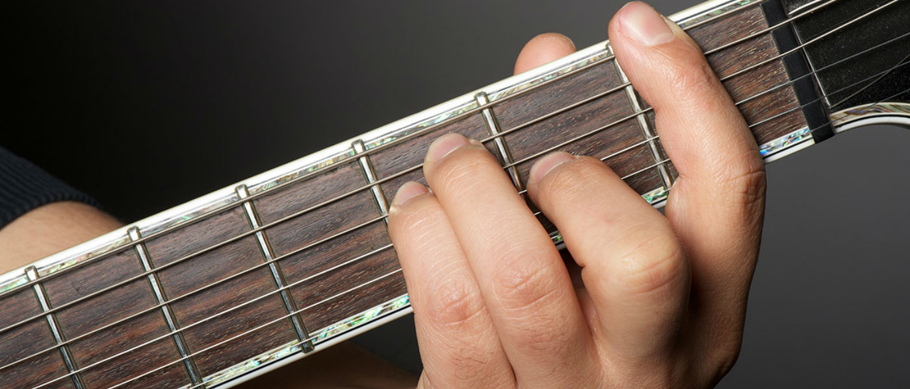
Работа с аккордами
Аккорды представлены в виде карточек с изображениями
Каждый аккорд имеет:
  название
  изображение постановки пальцев
  уровень сложности
При выборе аккорда отображается:
  его изображение
  список песен, где он используется
  возможность отметить как изученный

Slide 7
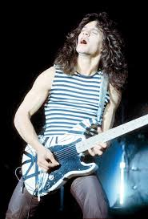
Работа с песнями
Песни хранятся в базе данных
Каждая песня содержит:
  название
  исполнителя
  список аккордов
  текст в формате ChordPro
  аудиофайл
В песне аккорды отображаются в виде кликабельных карточек
Возможен переход от песни к любому аккорду

Slide 8

Архитектура приложения
Клиентская часть:
  Android (Java)
  RecyclerView, Fragments
Backend:
  Firebase Authentication
  Firebase Firestore
  Firebase Storage
Локальное хранилище:
  для гостевого режима
Такой подход позволил ускорить разработку и упростить поддержку проекта.

Slide 9
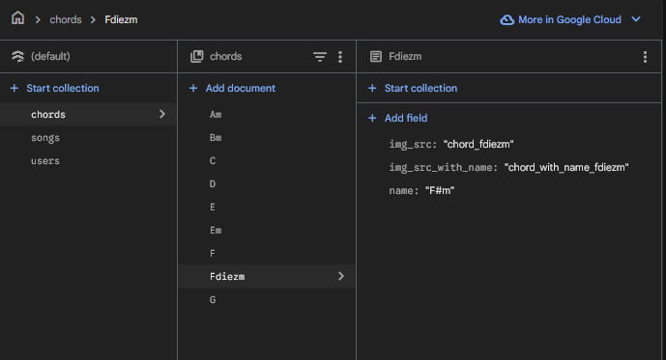
Структура базы данных
Коллекции Firestore:
users — пользователи и их прогресс
songs — песни и связанные аккорды
chords — аккорды и изображения
Связь песен и аккордов реализована через идентификаторы.

Slide 10

Что нужно для разработки?
Язык: Java
Среда разработки: Android Studio
Backend: Firebase
Хранение изображений и аудио: Firebase Storage
Загрузка изображений: Glide
Воспроизведение аудио: MediaPlayer
Прототипирование интерфейсов: Figma

Slide 11
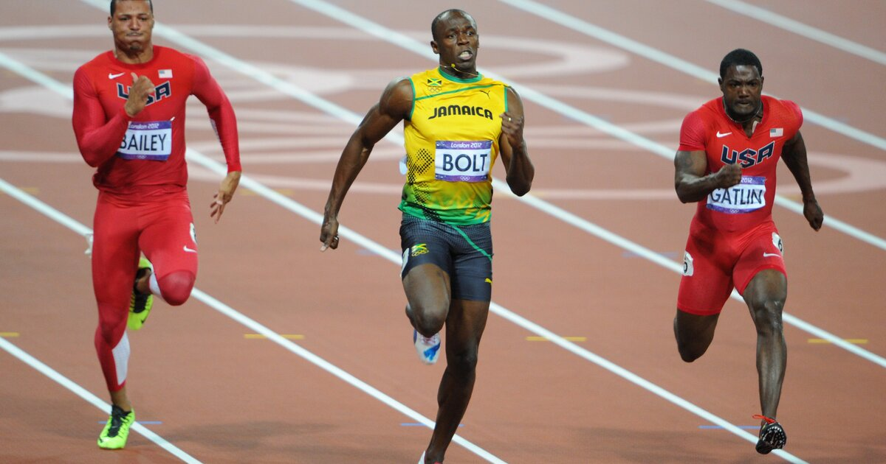
Этапы разработки (Sprint-подход)
Sprint 1 — ТЗ, структура БД, прототипы
Sprint 2 — Авторизация и основной экран
Sprint 3 — Реализация аккордов
Sprint 4 — Реализация песен
Sprint 5 — Прогресс и гостевой режим
Sprint 6 — Аудио и UX
Sprint 7 — Тестирование и подготовка к сдаче

Slide 12

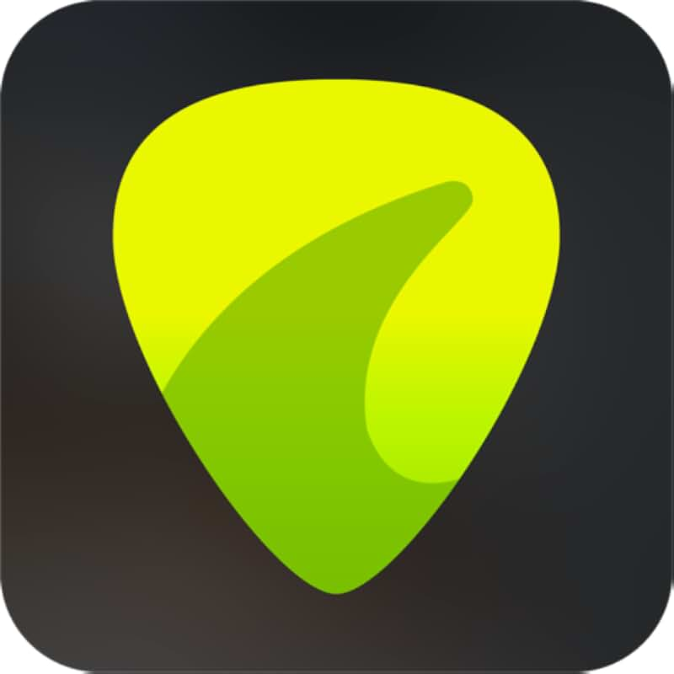
Анализ готовых решений
Приложение chorded возьмёт некоторые функции из таких приложений как:
GuitarTuna (библиотека с песнями и аккордами),
Yousician (система изучения аккордов/навыков),
Chord ai (база аккордов и песен)

Slide 13
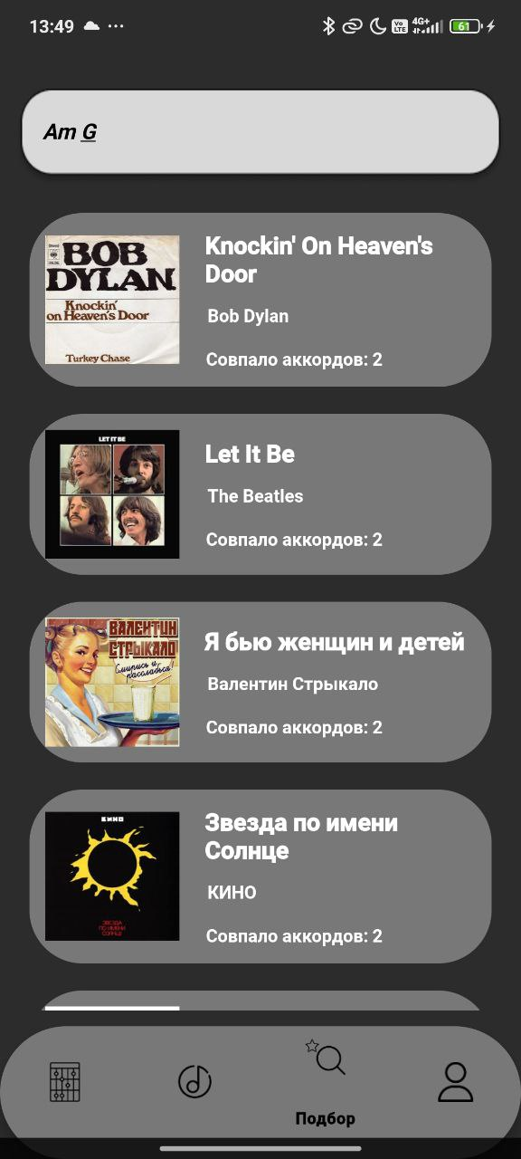
Результат работы
В результате был разработан:
Рабочий Android-прототип приложения
Реализован основной функционал
Настроено хранение данных и прогресса
Подготовлена архитектура для дальнейшего расширения
Приложение готово к демонстрации и дальнейшему развитию.

Slide 14
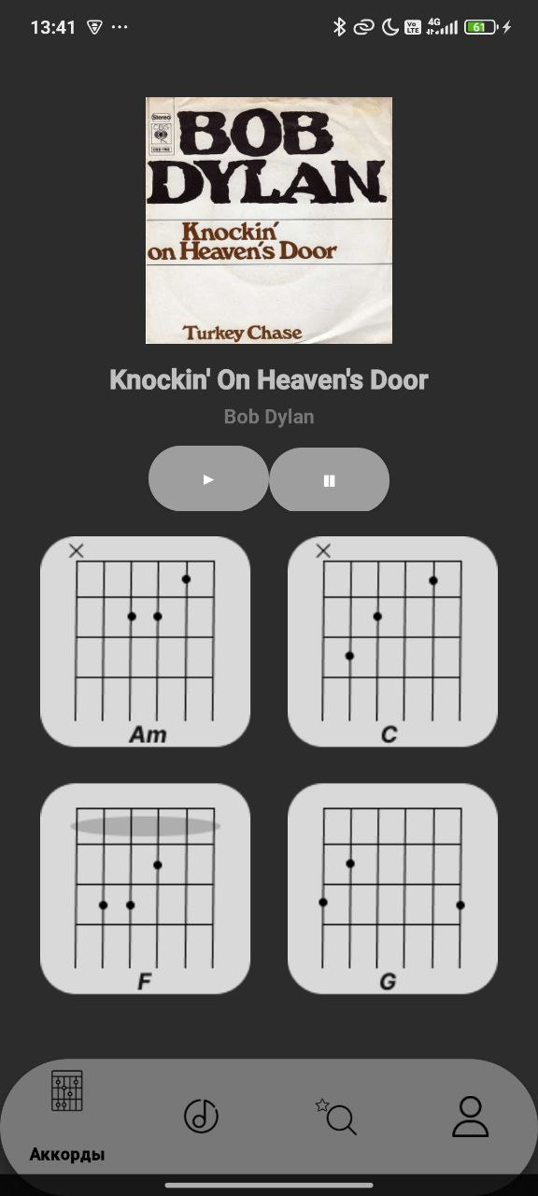
Заключение
Проект «Chorded» демонстрирует:
навыки Android-разработки
работу с облачными сервисами
проектирование архитектуры
полный цикл разработки мобильного приложения

